Slide 1
ТЕКСТЪТ В COREL DRAW

Slide 2
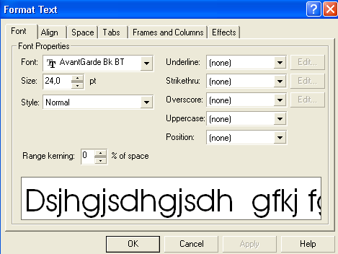
1. Параграфен и графичен текст
Параграфен текст – с инструмента Text tool и заграждате област. Той дава богата възможност за форматиране Text/Format Text

Slide 3
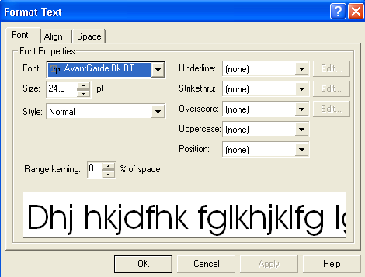
Графичен текст (Artistic) - с инструмента Text tool при кликване еднократно върху работната област.
При по-дълъг текст е необходимо Enter, иначе излизате извън листа.
Форматиране Text/Format Text

Slide 4
2. Извиване на текст по крива
Въвеждаме текст
Избираме крива
Маркираме 2 обекта
Text/Fit Text to Path

Slide 5
3. Поставяне на сянка на текст
Въведете текста и го дублирайте
Оцветете дубликата в друг цвят
Използвайте Order to Back и разположете да се получи сянка

Slide 6
4. Обработка на текст като крива
Въвеждаме текст
Shape Tool
За по-добър ефект превърнете текста в крива

